Slide 1
Обработка и анализ изображений: использование компьютерной графики в томографии
Бакланова анастасия ИУ9-43Б

Slide 2
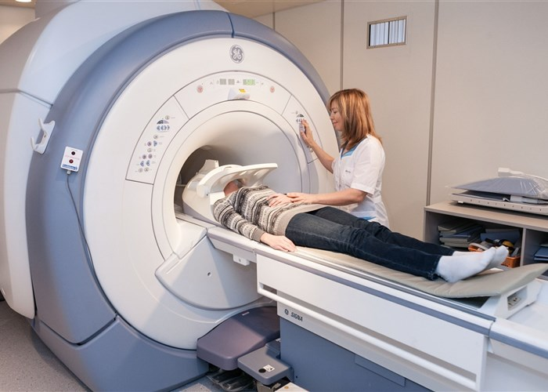
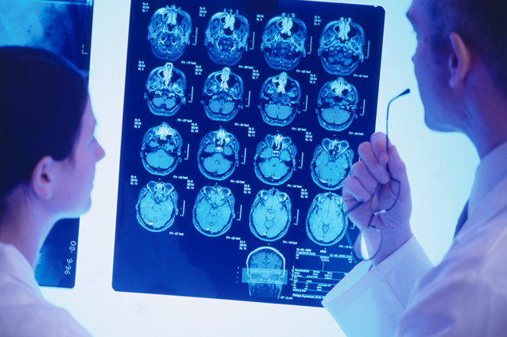
Введение
Под томографией понимается метод исследования, при котором используют рентген. Благодаря ему происходит послойная съёмка внутренней структуры объекта, а затем по полученным срезам происходит анализ и обработка изображений с последующим преобразованием их в трехмерную компьютерную модель. Это один из самых эффективных методов диагностики, который к тому же дает достаточно много информации.

Slide 3
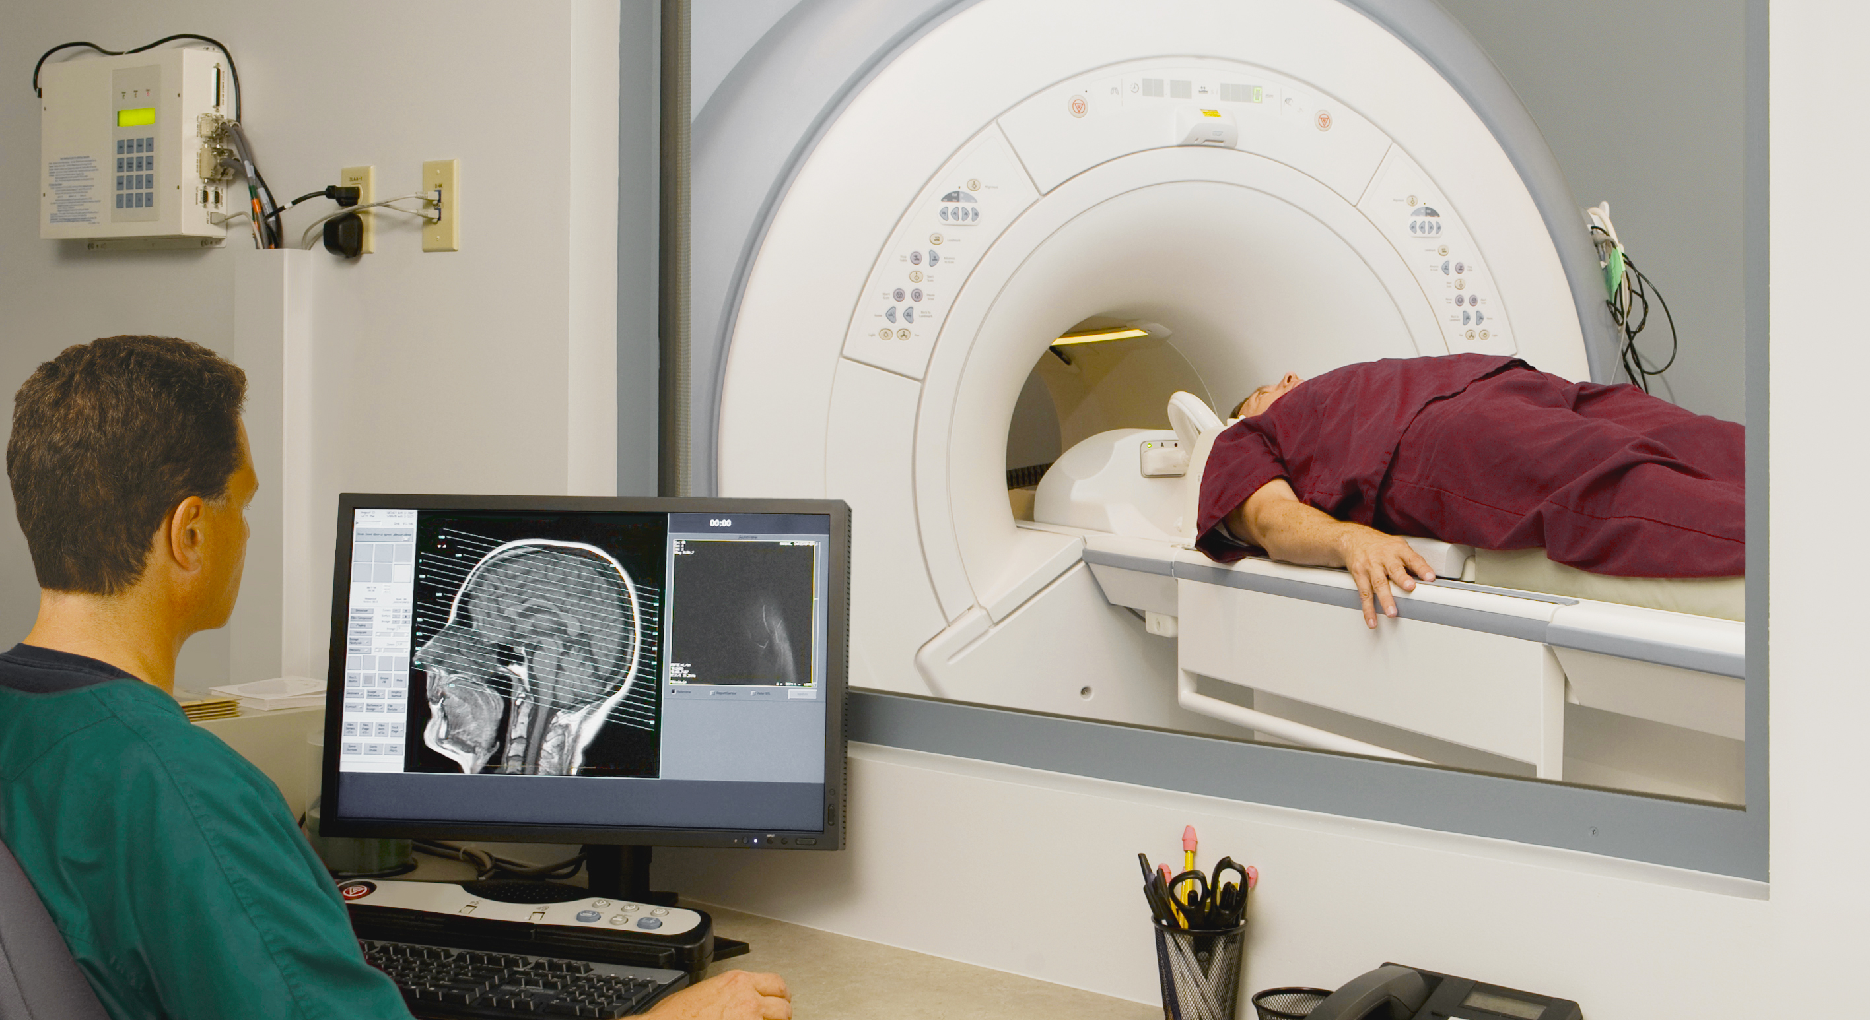

Slide 4
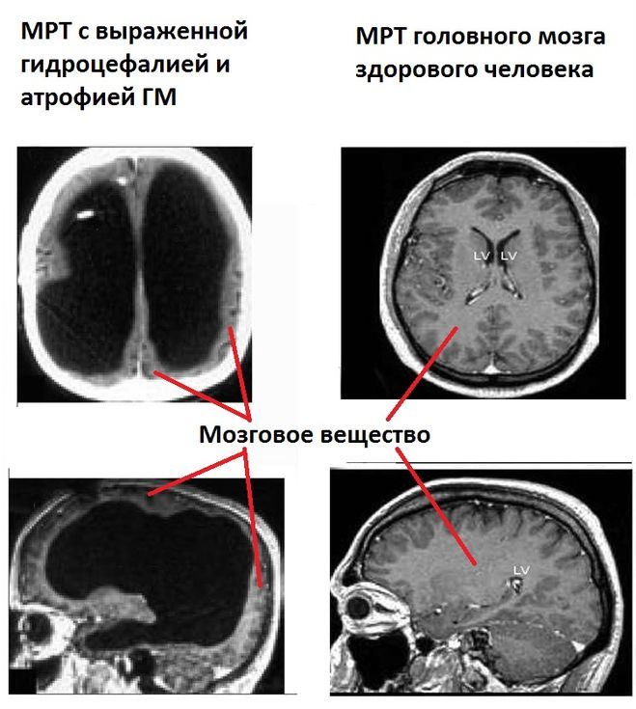
Цель Реферата
Томография в современной медицине
Только с помощью компьютерной томографии можно диагностировать потенциально опасные для жизни состояния: кровоизлияние, тромбы или рак на начальной стадии. Диагностика необходима для спасения жизней, поэтому тема реферата актуальна в наши дни.
Целью данного реферата является рассмотрение и сравнение существующих алгоритмов томографической реконструкции, т.е. преобразования полученных данных в полноценное изображение.

Slide 5
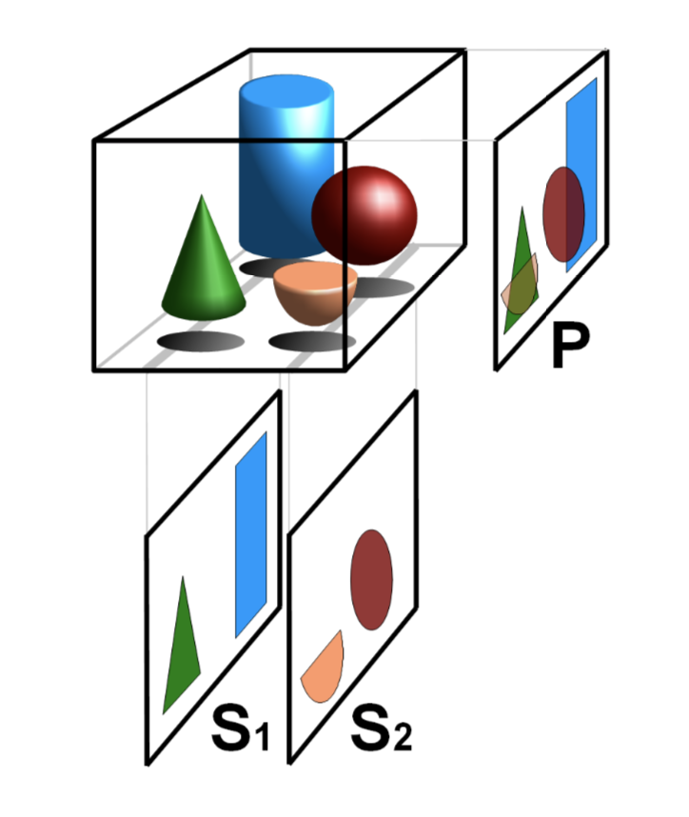
Основные понятия
Томография в современной медицине
Томография (др.-греч. τομή — сечение) — метод послойного исследования внутренней структуры объекта, который при этом не предполагает каких-либо его разрушений, путем многократного просвечивания под различными ракурсами. Сначала проводится совокупность процессов записи данных, затем к ним применяется алгоритмы математической обработки.

Slide 6
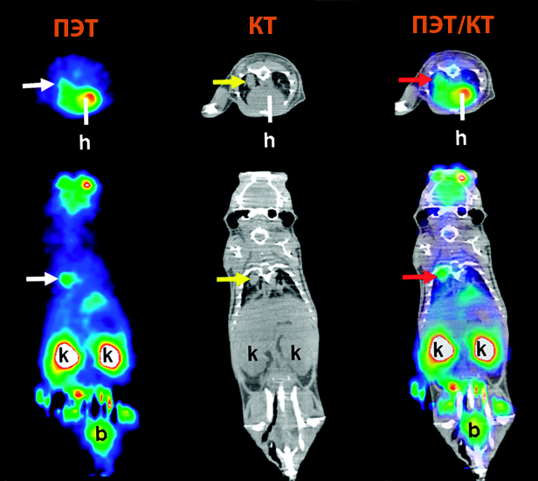
Компьютерная томография
Томография в современной медицине
Компьютерная томография, которая дает послойные снимки интересующих объектов на разных уровнях глубины. С помощью рентгеновских лучей проводятся исследования, результаты которых поступают в компьютер и проходят обработку.

Slide 7
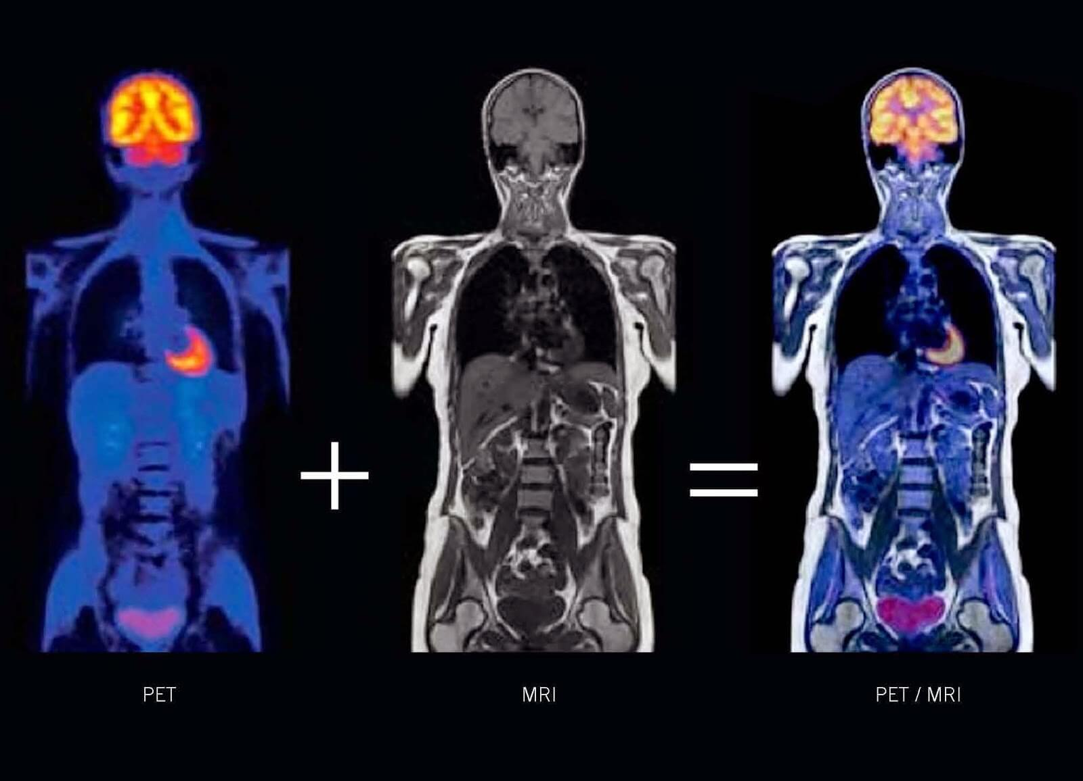
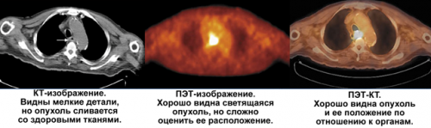
Магнитно-резонансная томография
Томография в современной медицине
Магнитно-резонансная томография или МРТ, при которой измеряется разница между атомами водорода благодаря принципу ядерного магнитного резонанса. Этот метод диагностики позволяет получать не только физические данные, но и химические. Это преимущество довольно полезно при исследовании мягких тканей.

Slide 8
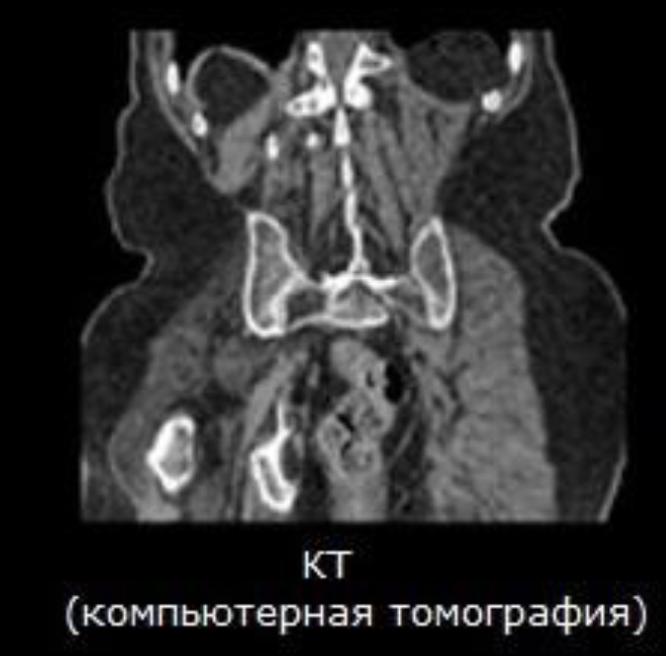
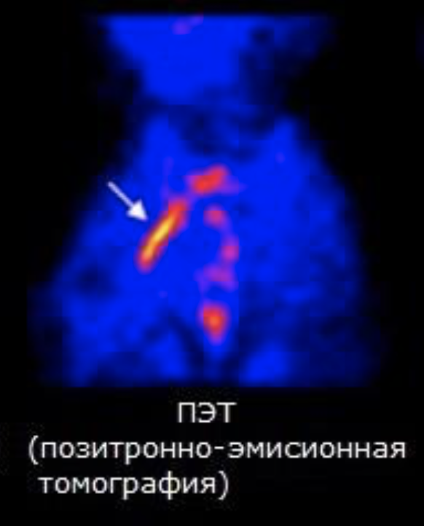
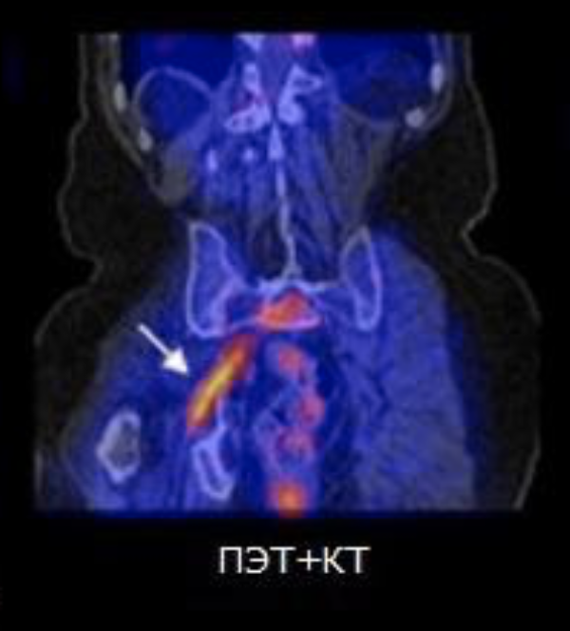
Позитронно-эмиссионная томография
Томография в современной медицине
Позитронно-эмиссионная томография или ПЭТ является одним из новейших диагностических методов. Основное его отличие от других методов в том, что он применяется для определения, функциональны ли ткани, в то время как вышеупомянутые методы изучают непосредственно анатомические особенности объектов. Информация об органах получается с помощью радионуклеидного исследования.

Slide 9
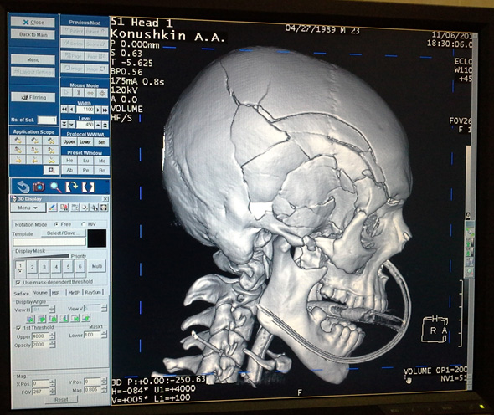
задачА и способы её решения
Алгоритмы компьютерной томографии
Восстановление многомерного объекта из множества его проекций — довольно сложная задача, надобность решения которой возникла достаточно давно. В наши дни математики составили множество алгоритмов и способов ее решения.
В основном способы решения поставленной задачи восстановления структуры интересующего нас объекта (или его части) делятся на два класса: аналитические и итерационные.

Slide 10
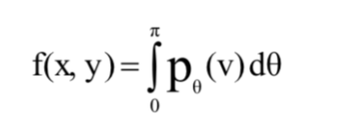
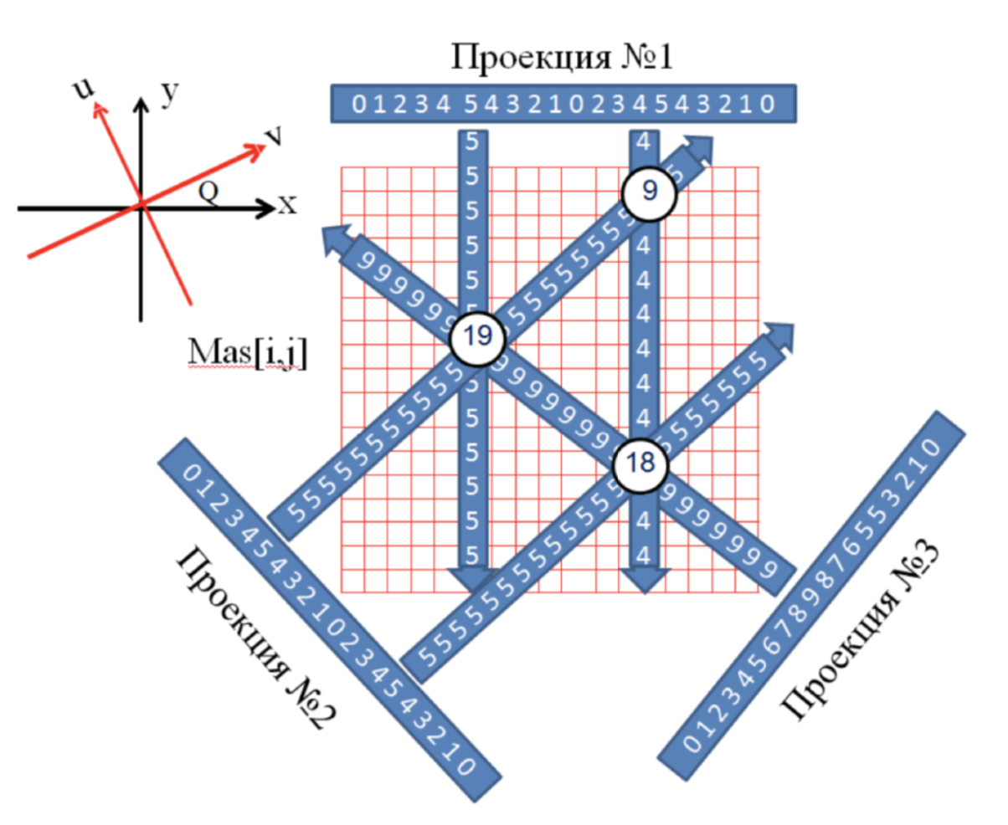
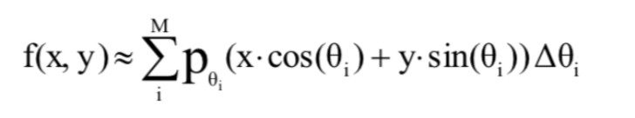
Метод обратного проецирования
Алгоритмы компьютерной томографии
Суть этого алгоритма в том, что он оценивает плотность в абсолютно любой точке сечения. Это происходит благодаря сложению лучевых сумм для каждого луча, который проходит через искомую точку. Реконструкция выполняется путём обратного проецированная каждой из проекций через плоскость. То есть, надо приложить ко всем точкам, образующим луч, величину сигнала, которая соответствует нашей лучевой сумме. После проведения такой процедуры ко всем проекциям, на выход мы получаем приближённую аппроксимацию исходного объекта.

Slide 11
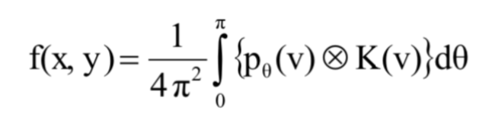
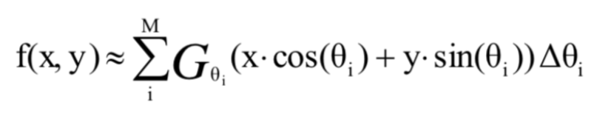
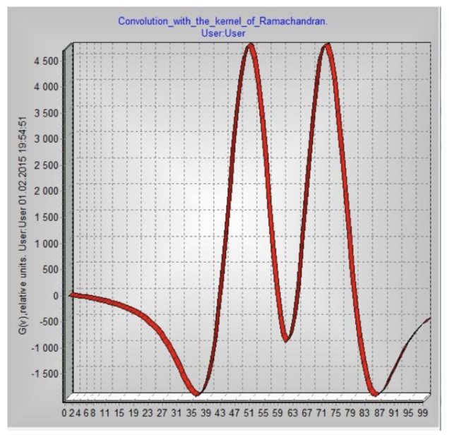
метод обратного проецирования с фильтрацией
Алгоритмы компьютерной томографии
Ложные неоднородности, которые служили существенным недостатком, приводящим к неточностям в прошлом алгоритме, устраняются с помощью суммирования проекций, в которых при свёртке с ядром усиливаются экстремумы.
Сильным преимуществом алгоритма обратного проецированная с фильтрацией является удобство. А именно - проводить вычисления для реконструкции изображения можно почти одновременно с записью проекций в массив.

Slide 12
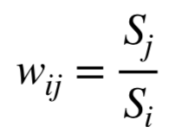
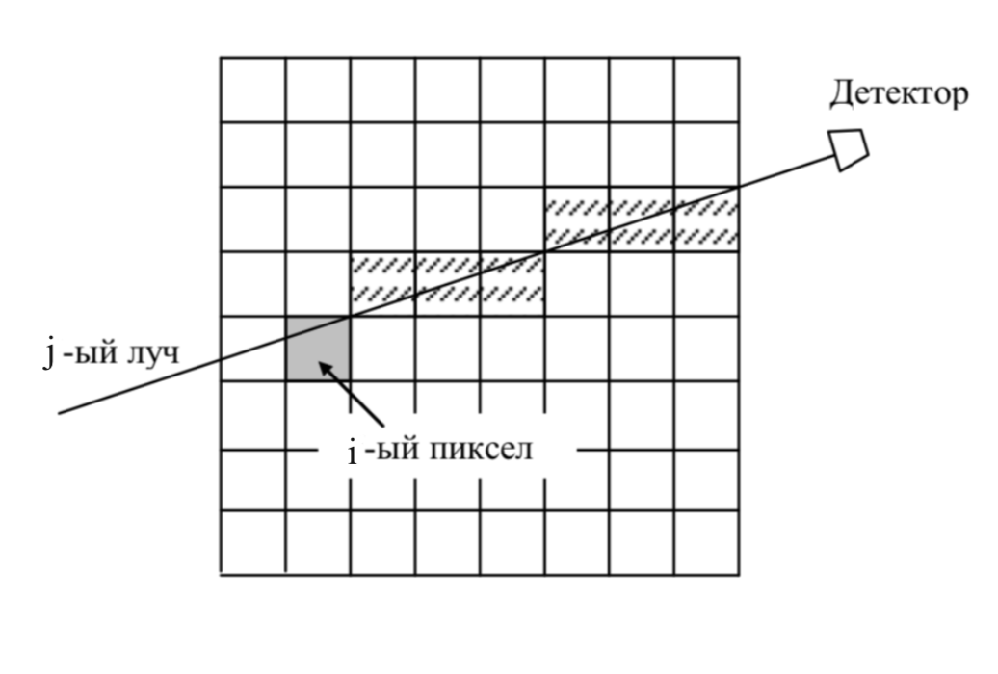
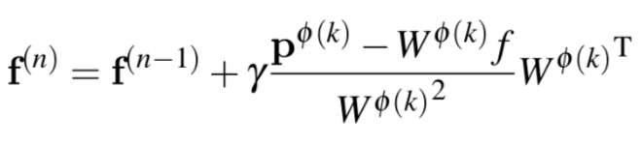
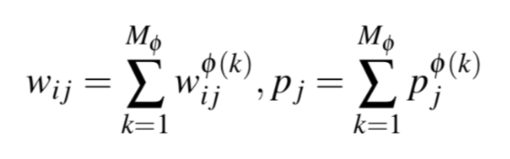
алгебраический метод восстановления
Алгоритмы компьютерной томографии
Если изображение f дискретизировать, то удобнее всего сделать это в двух разных индексациях.
Проекционные данные, как ЛО: p=Wf
Само изображение будет реконструироваться итерациями по формуле:

Slide 13
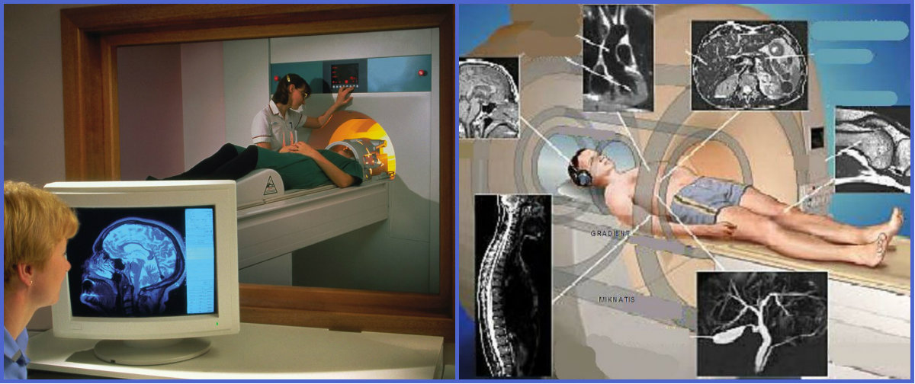
Заключение
Алгоритмы компьютерной томографии
В медицине, а особенно в диагностике заболеваний очень важна точность для досконального понимания где именно и в каком состоянии находится интересующий врача орган. Итерационные методы, несмотря на свою низкую вычислительную способность, имеют также ряд преимуществ над аналитическими методами. Во-первых, можно создавать алгоритмы с заранее заданными известными свойствами, которые довольно удобны на практике, так как это дает возможность работать в интерактивном режиме. Во-вторых, можно выбрать — быстро, но менее качественно или медленно, но качество будет лучше.

